Slide 1
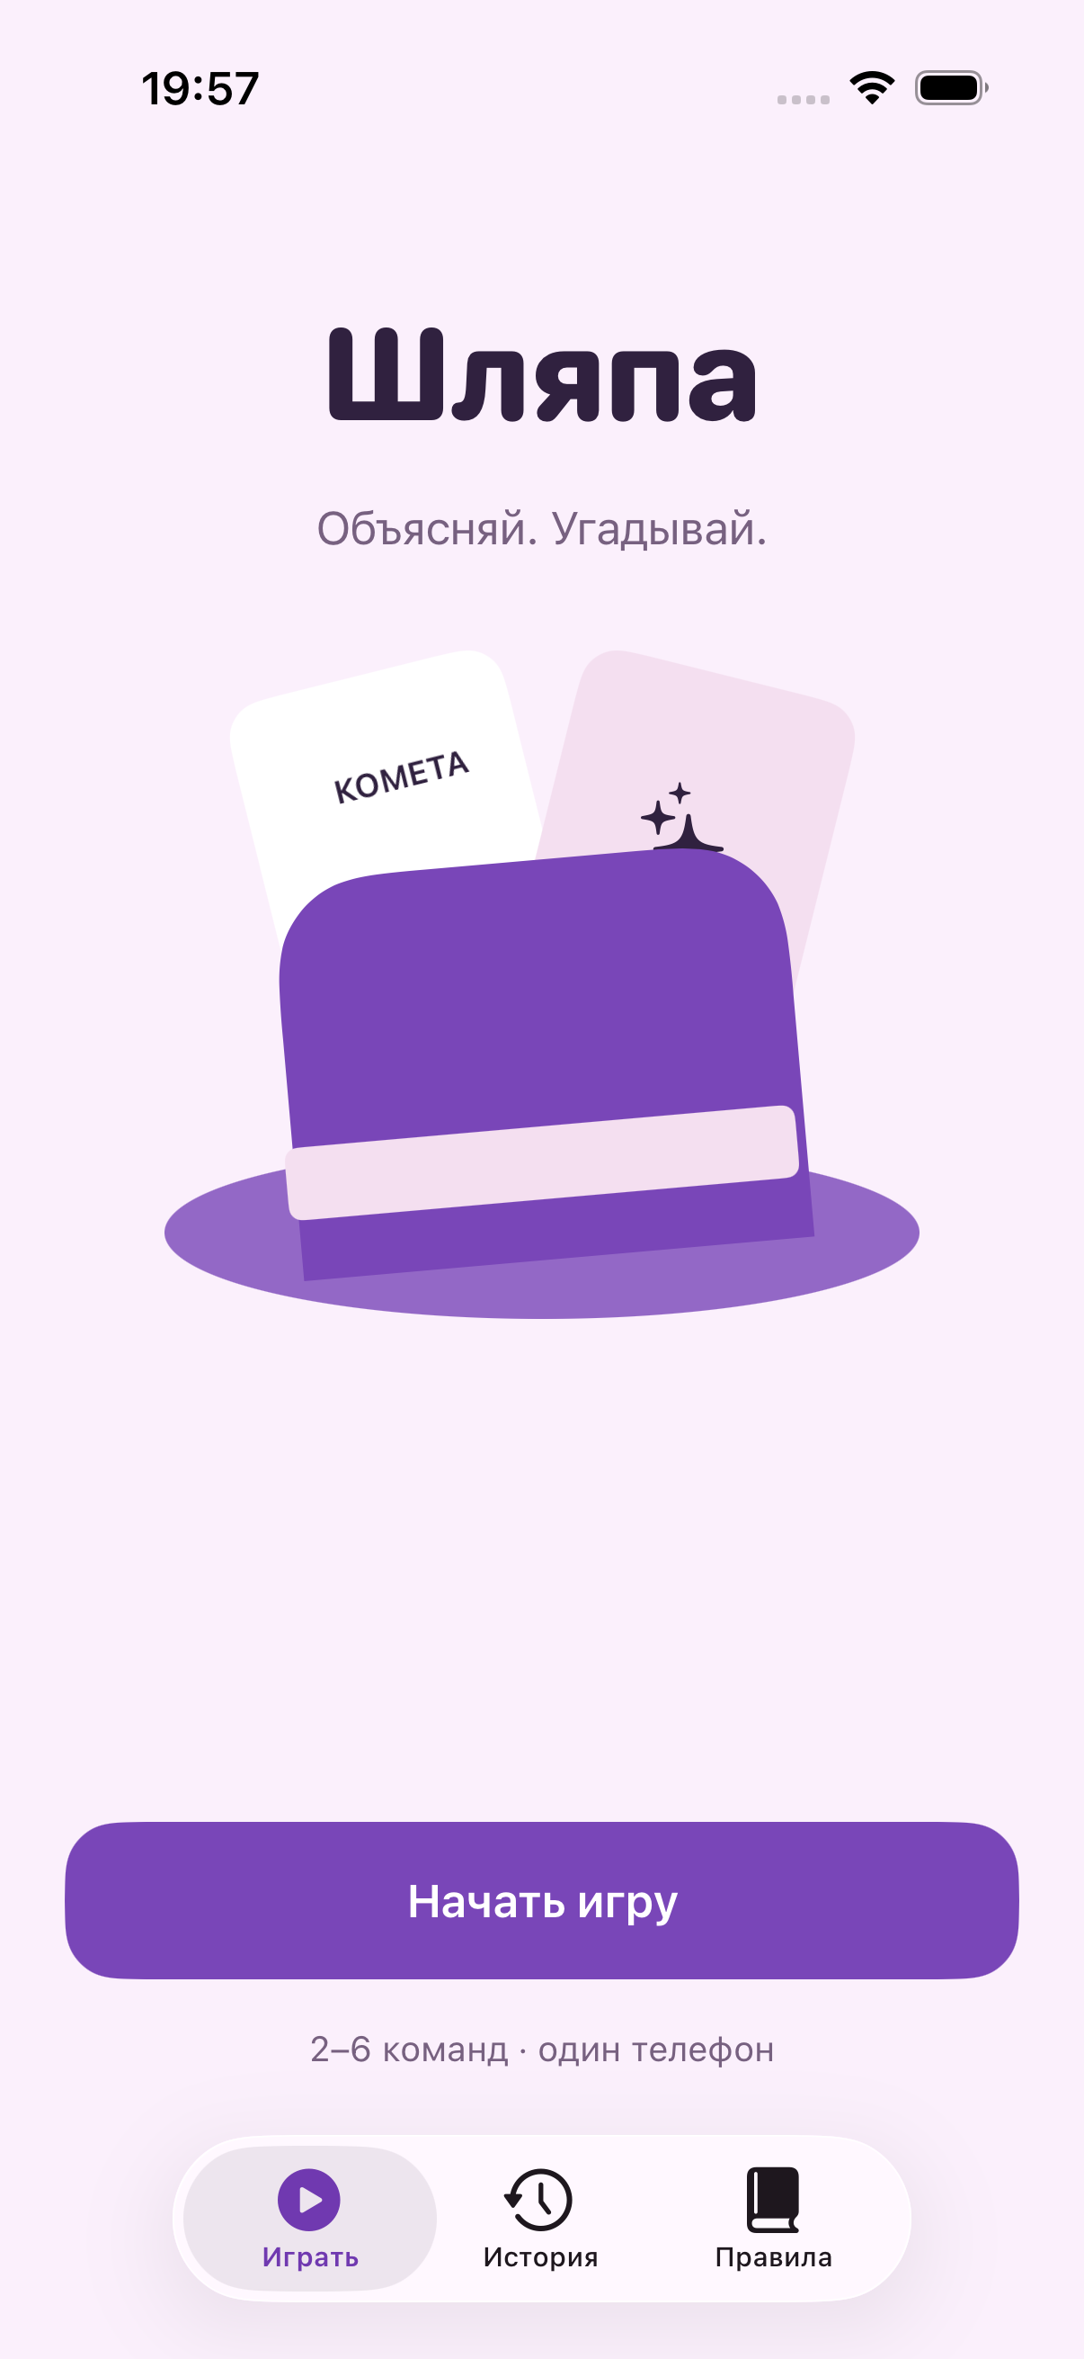
Шляпа
Объясняй. Угадывай.
Игра на одном телефоне
для 2–6 команд
iOS 17+ · SwiftUI + UIKit
Notes:
Финальный учебный проект. SwiftUI, UIKit, SwiftData, URLSession и сервер Groq. Реальный ключ добавляется на сервер после подготовки проекта.

Slide 2
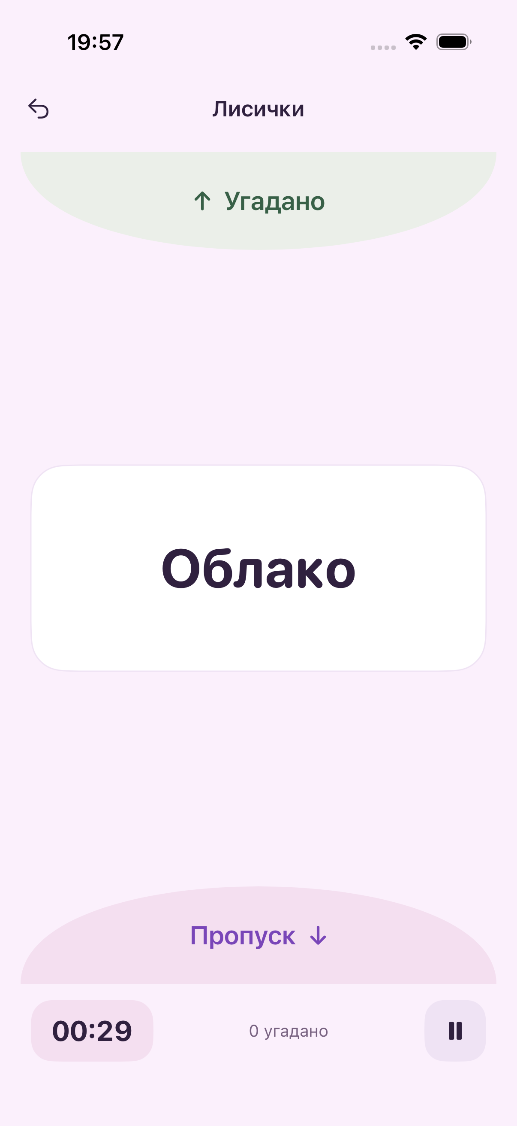
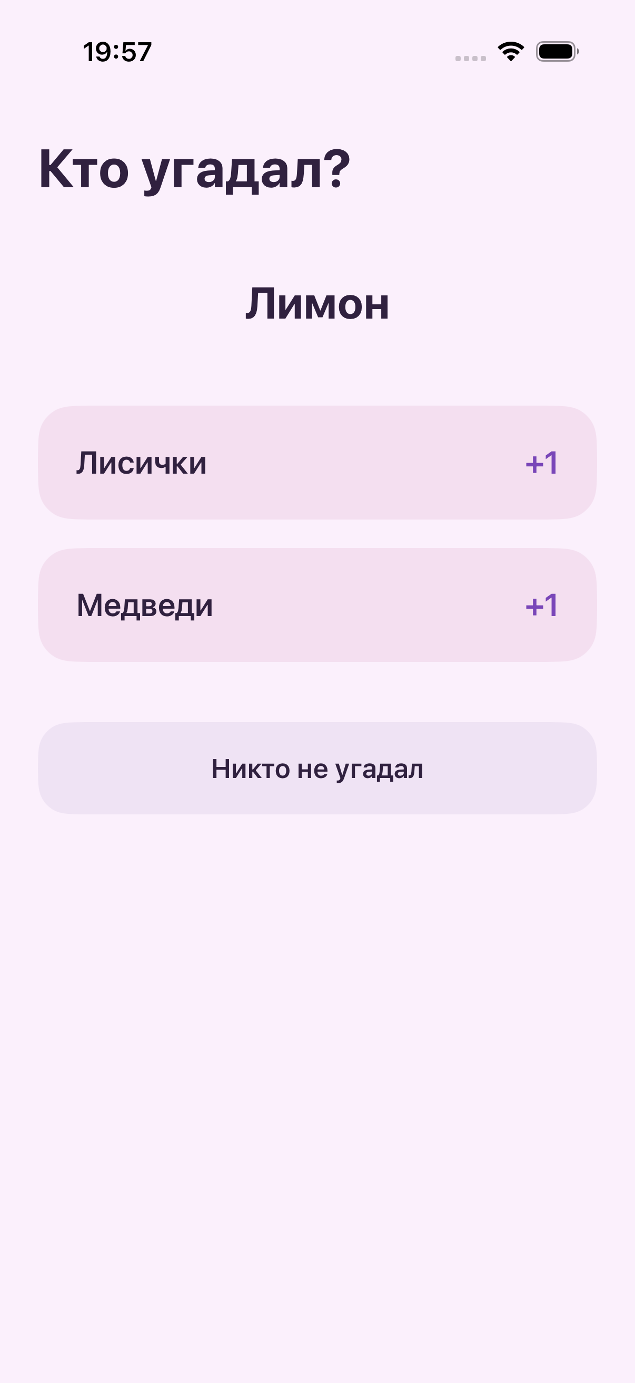
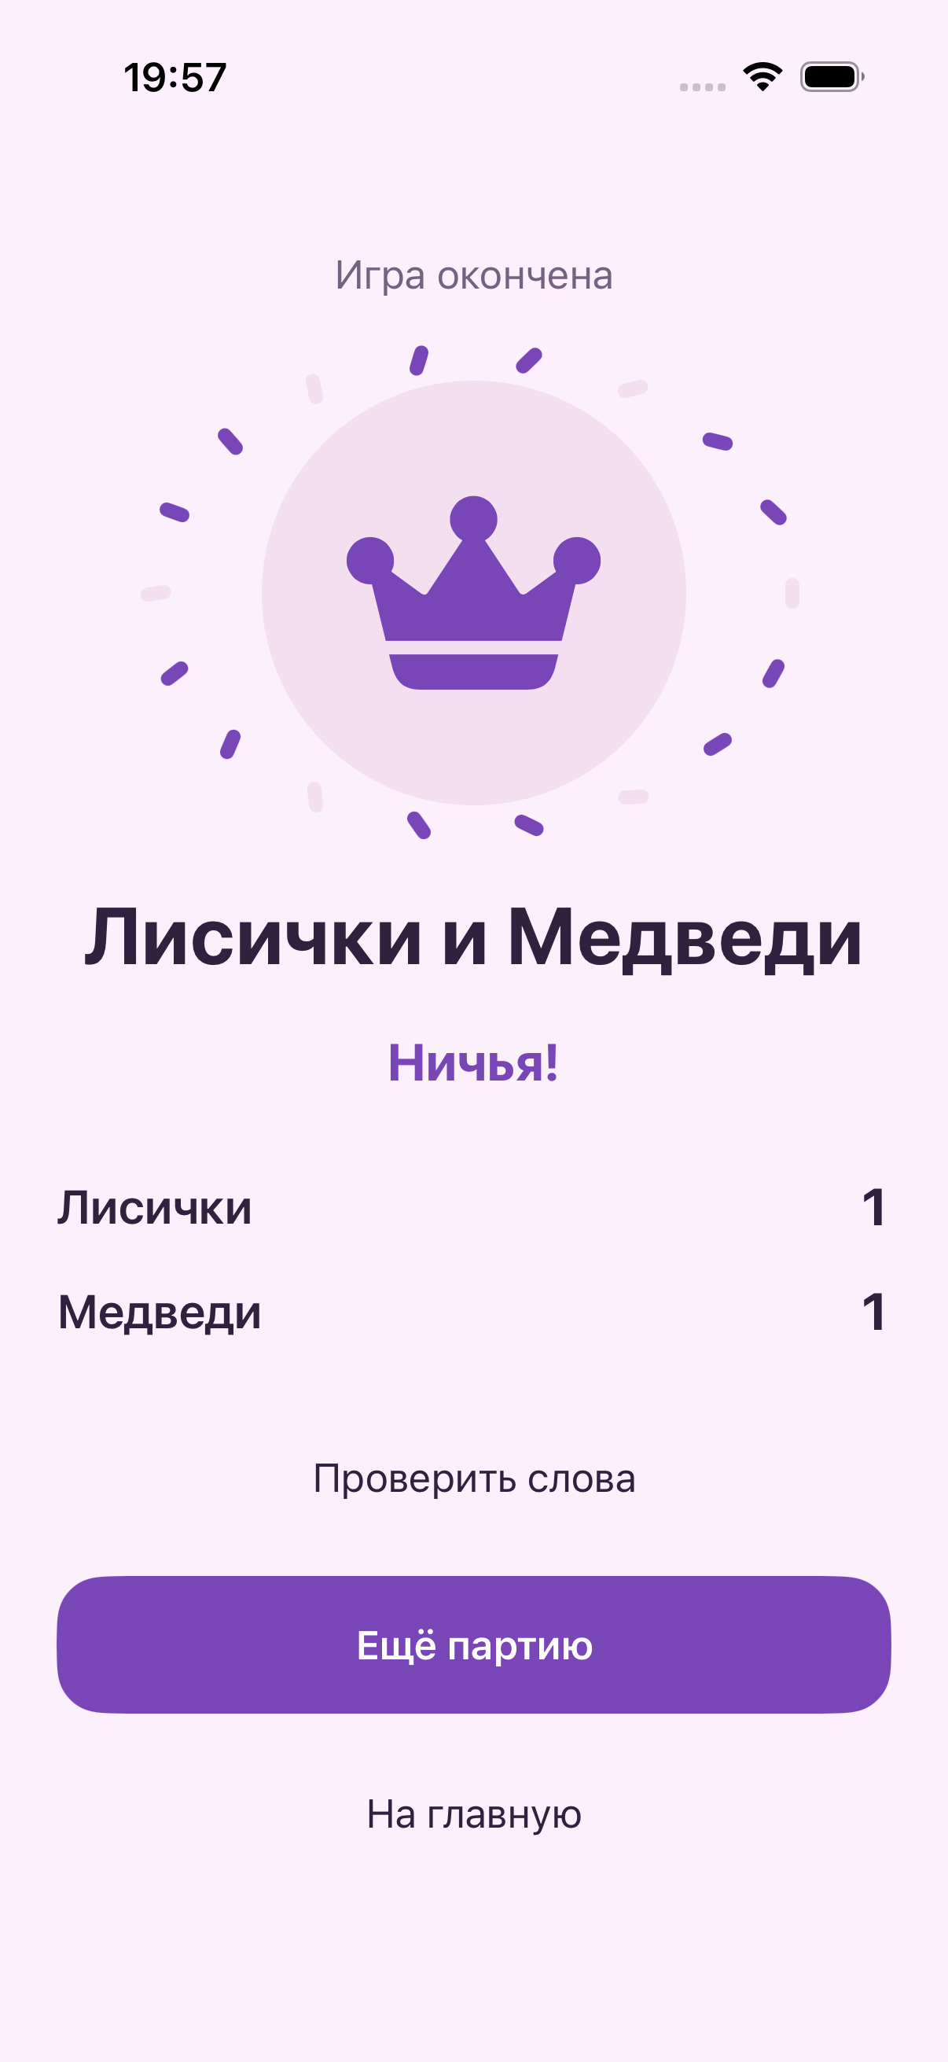
Один игровой цикл
Объяснить слово
Выбрать команду
Проверить победителя
Notes:
Показать свайпы, паузу и общее слово. За общее слово очко может получить любая команда. Результаты редактируются до подтверждения и после игры.

Slide 3
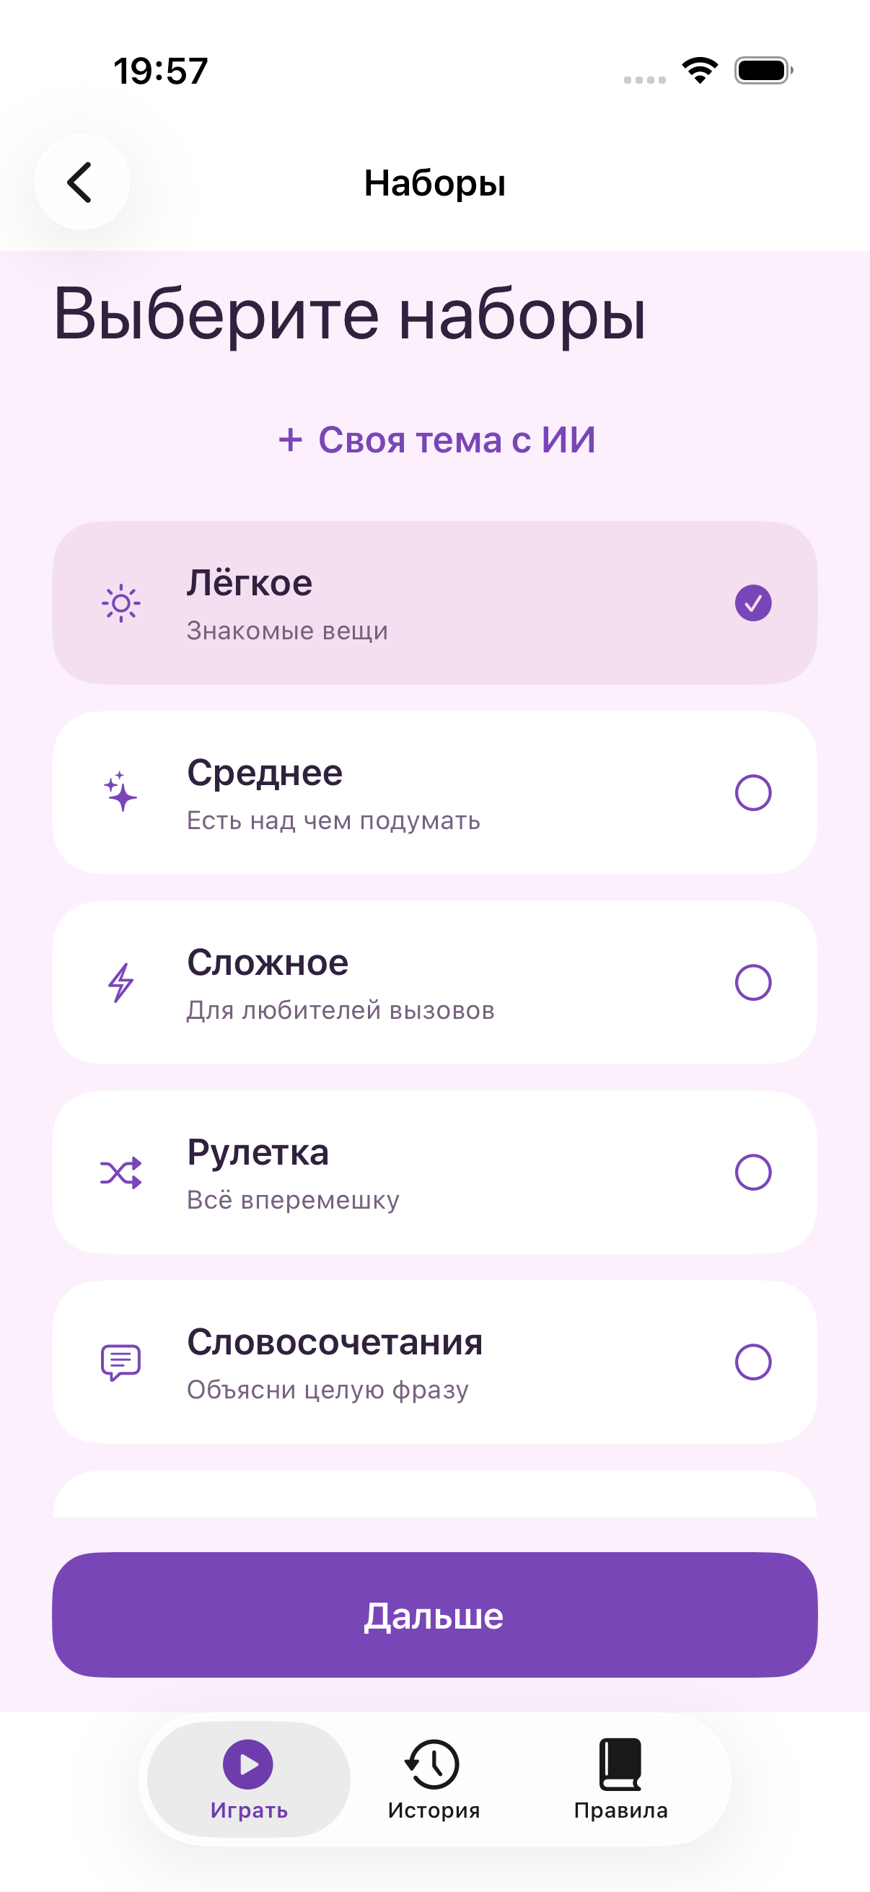
UIKit внутри SwiftUI
Выбор наборов
UICollectionView + собственная PackCell
Одна колонка, множественный выбор
UIViewControllerRepresentable
связывает UIKit с AppViewModel
Остальные экраны — SwiftUI
Notes:
PacksViewController реализует UICollectionViewDataSource и UICollectionViewDelegate. Собственная ячейка PackCell, compositional layout. SwiftUI навигация остаётся владельцем переходов.

Slide 4
Навигация и состояние
TabView
Играть · История · Правила
NavigationStack
Наборы → Команды → Настройки → Игра
AppViewModel управляет действиями и маршрутом.
GameSession хранит ход, слова и журнал результатов.
Notes:
ContentView: три вкладки TabView, отдельные NavigationStack. Типизированный Route задаёт подготовку игры. GamePhase задаёт состояния партии. Состояние находится во ViewModel, правила — в value type GameSession.

Slide 5
Слои и зависимости
Presentation
SwiftUI / UIKit → AppViewModel
Domain
GameSession · правила · журнал слов
Data
GameRepository → SwiftData
WordGenerating → URLSession
Реализации создаются в aliasApp и передаются через протоколы
Notes:
SRP: Domain не знает о SwiftUI и SwiftData. Presentation не создаёт URLSession или ModelContext. Composition root aliasApp внедряет реализации. DIP и OCP: сервисы заменяются через протоколы. ISP: генерация и хранение — отдельные контракты. LSP проверяется подстановкой тестового генератора.

Slide 6
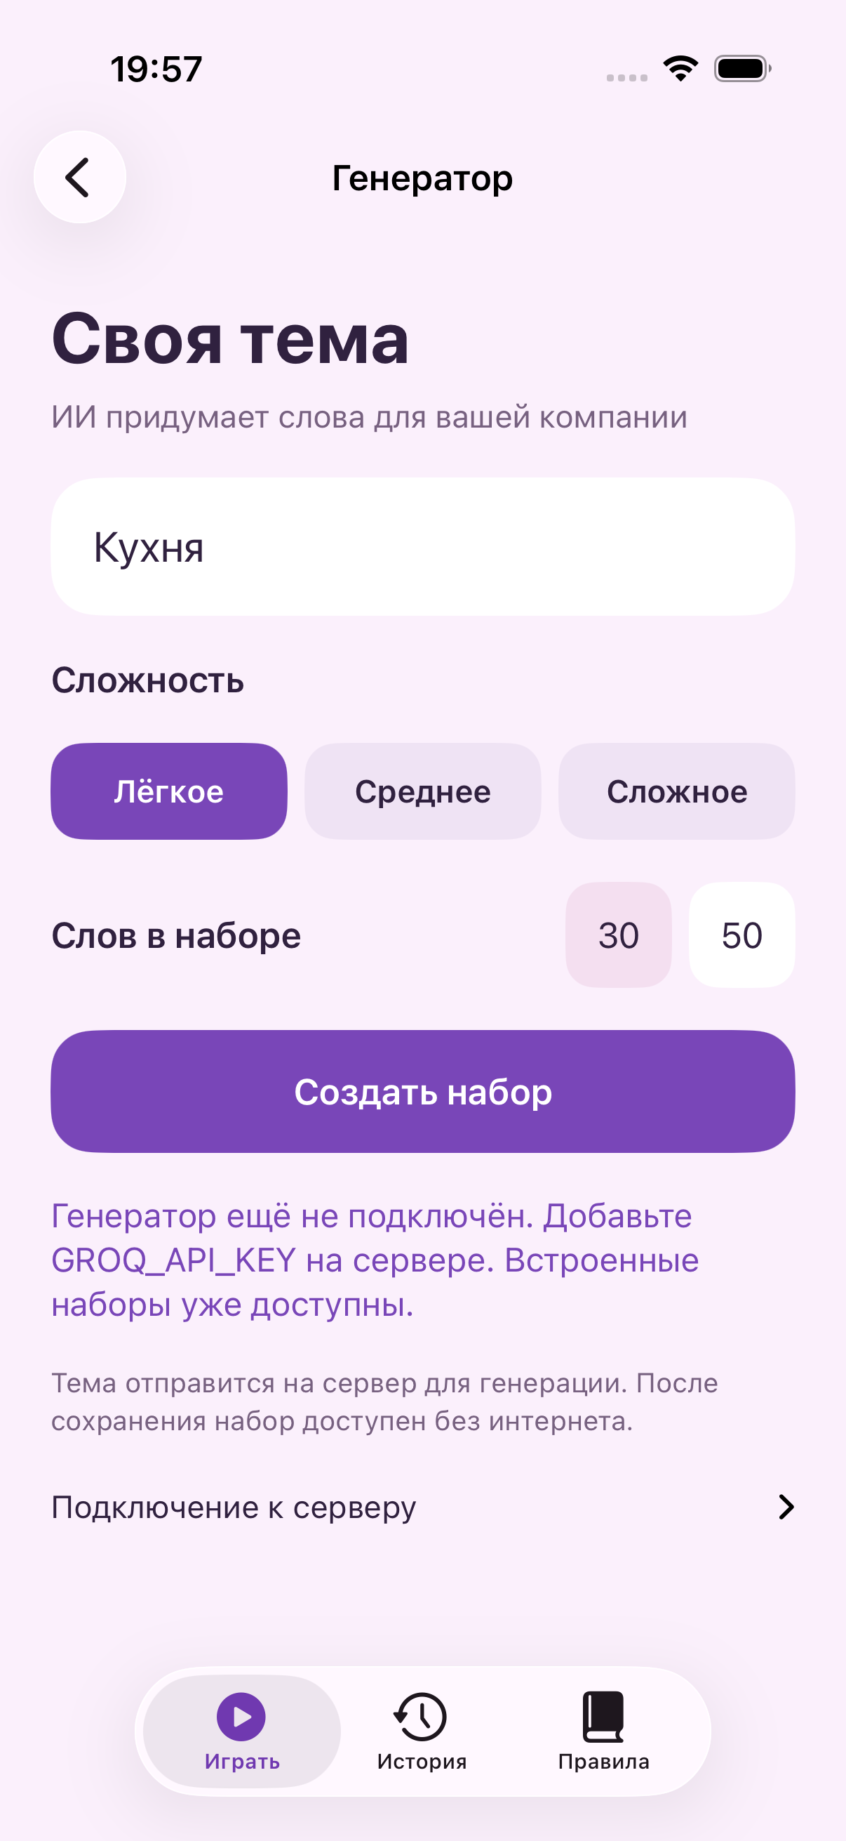
Своя тема через сеть
Тема → сервер → Groq → слова
URLSession · POST /generate
Проверка JSON и удаление повторов
Предпросмотр перед сохранением
Таймауты, отмена и ошибки лимита
Осталось добавить ключ и проверить
реальную генерацию
Notes:
Источник: https://console.groq.com/docs/structured-outputs и https://console.groq.com/docs/openai. POST /generate передаёт тему, сложность и количество слов. Сервер вызывает Groq с JSON Schema. Ключ в .env, не в приложении. На снимке — реально проверенное состояние без ключа. Успешный ответ Groq пока не проверен, ключ не подключён.

Slide 7
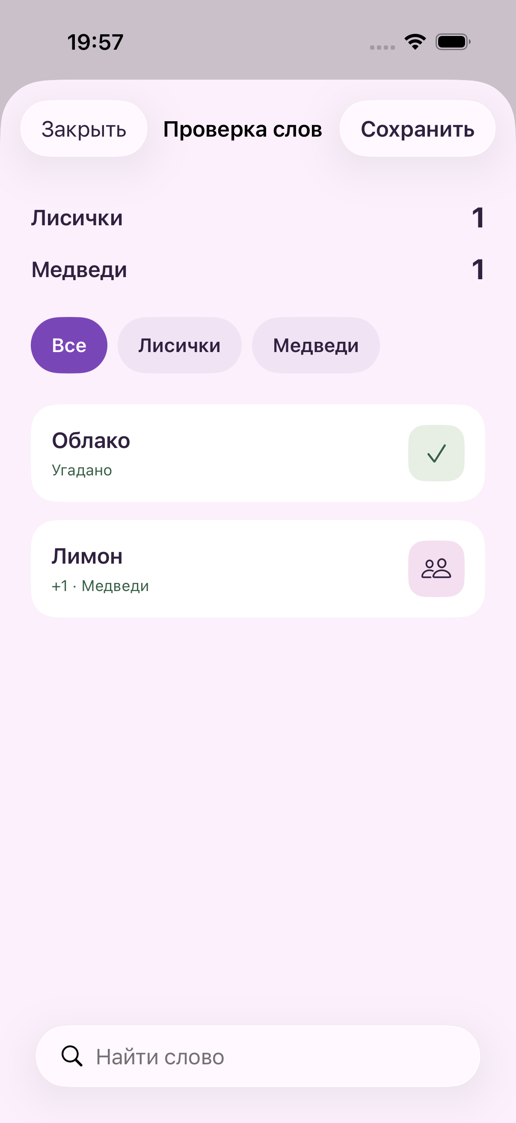
Локальные данные и исправление счёта
SwiftData
Свои наборы работают офлайн
Незаконченная игра восстанавливается
История хранится между запусками
Исправление слова меняет итог
и победителя
Notes:
SwiftData хранит свои наборы, активную игру и историю через StoredDocument с уникальным ключом и Codable payload. Дисковое чтение после пересоздания контейнера проверено. Счёт выводится из журнала результатов, поэтому исправления меняют лидера. Снимок имеет ограничения для сложных запросов; при росте данных нужны отдельные сущности.

Slide 8
Проверки проекта
Игровые правила
Очки, штраф, отмена, общее слово,
равные ходы, ничья и конец колоды
SwiftData
Повторное чтение с диска, наборы,
история, исправления и удаление
Сеть и интерфейс
6 серверных тестов + 2 UI-теста
на iPhone Simulator
Реальный Groq проверяется после добавления ключа
Notes:
Два UI-теста прошли на iPhone 17 Pro Simulator iOS 26.2: полный игровой цикл и ошибка отсутствующего ключа через настоящий локальный HTTP-сервер. DomainTests и StorageTests запускались отдельно. Шесть серверных тестов используют управляемый upstream вместо реального Groq; это не проверка качества генерации.

Slide 9
Live-демо
01 Создать тему «Кухня» и проверить слова
02 Настроить команды и сыграть ход
03 Отдать общее слово другой команде
04 Исправить результат и открыть историю
Подключение ключа — последний шаг перед сетевой демонстрацией
Notes:
Подробный сценарий находится в Defense/Live-demo.md. До реальной генерации нужен GROQ_API_KEY. Для физического iPhone сервер должен иметь HTTPS URL. Перед защитой проверить квоту модели и сохранить один набор офлайн.

